Slide 2
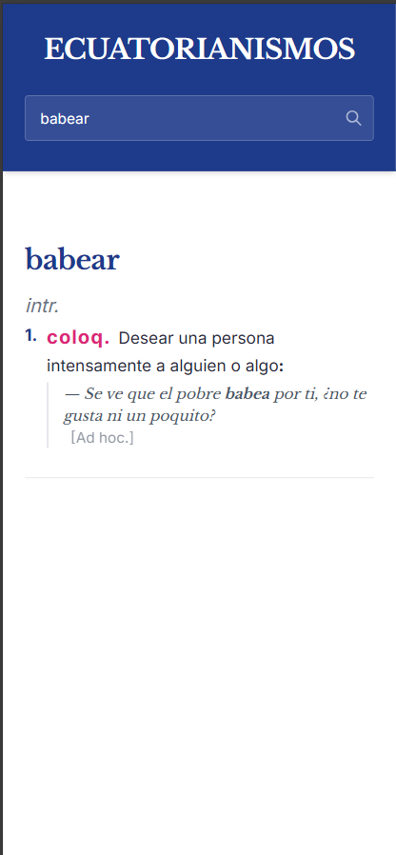
Corrección 001

Slide 3
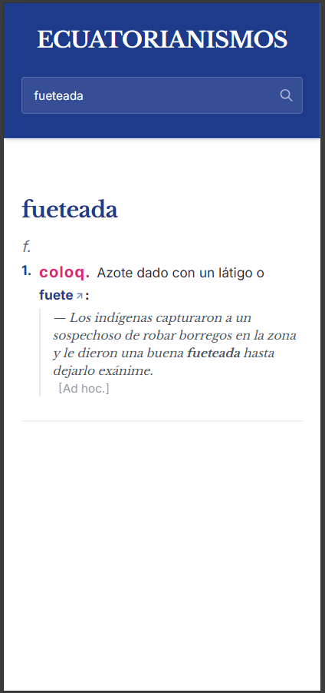
Corrección 002

Slide 4
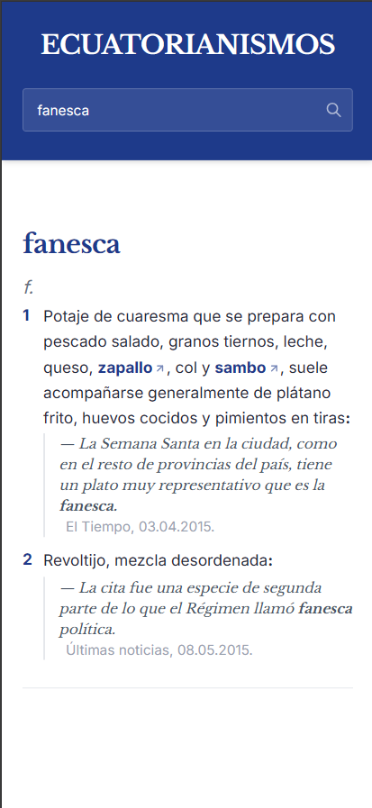
Corrección 002

Slide 5
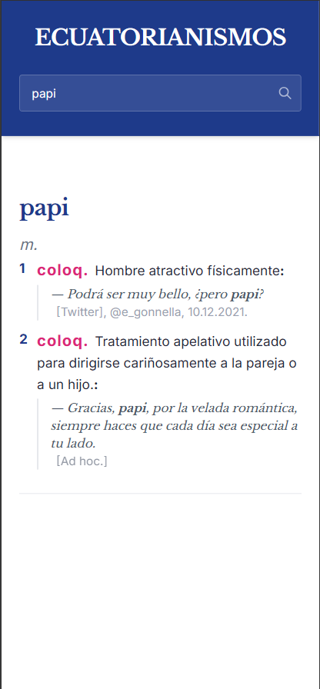
Corrección 002
papi
m.
2. coloq. Tratamiento para dirigirse cariñosamente a la pareja o a un hijo:
—‘Gracias, papi, por la velada romántica, siempre haces que cada día sea especial a tu lado.

Slide 6
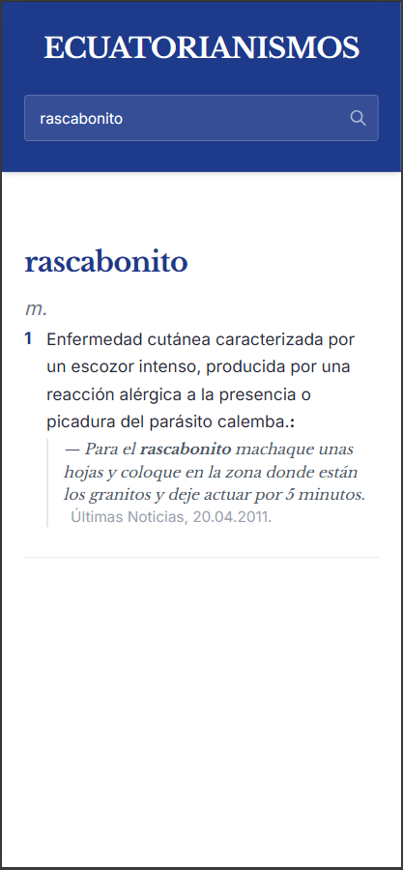
Corrección 002
rascabonito
m.
Enfermedad cutánea que produce escozor intenso por una reacción alérgica al parásito calemba:
—Para el rascabonito machaque unas hojas y coloque en la zona donde están los granitos y deje actuar por 5 minutos. Últimas Noticias, 20.04.2011.

Slide 7
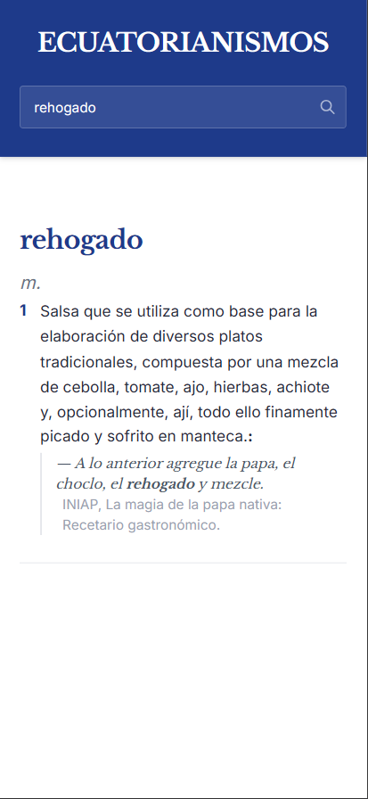
Corrección 002
rehogado
rur.Ss.Aparato de madera de forma triangular que se pone a los chanchos para que no hocen en terrenos ajenos.:
— El chancho vio la forma de quitarse el horcón y destruyó las plantaciones vecinas.[Ad hoc.]
(Borrar la definición del ejemplo)

Slide 8
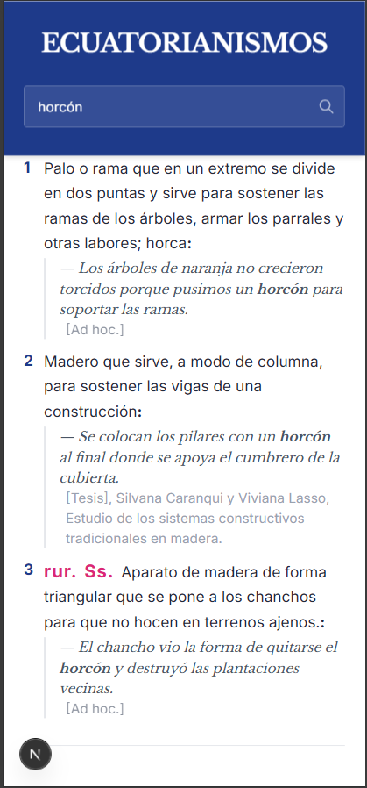
Corrección 002
horcón
rur.Ss.Aparato de madera de forma triangular que se pone a los chanchos para que no hocen en terrenos ajenos.:
— El chancho vio la forma de quitarse el horcón y destruyó las plantaciones vecinas.[Ad hoc.]
(Borrar la definición del ejemplo)

Slide 9
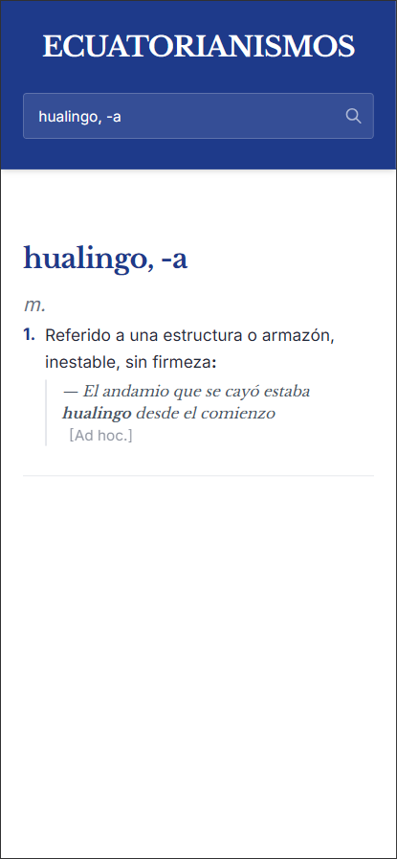
Corrección 002
hualingo
m.
Referido a una estructura o armazón, inestable, sin firmeza:
—El andamio que se cayó estaba hualingo desde el comienzo.[Ad hoc.]

Slide 10
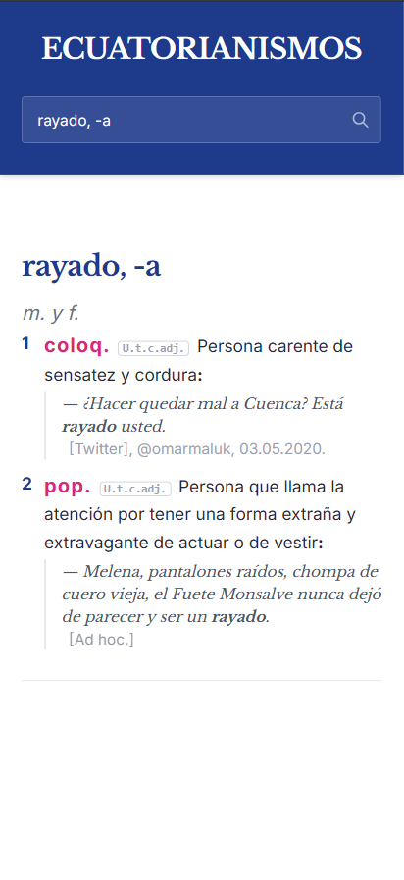
Corrección 002
rayado
2. pop. Persona que llama la atención por tener una forma extraña y extravagante de actuar o de vestir:
—Melena, pantalones raídos, chompa de cuero vieja, el Fuete Monsalve nunca dejó de parecer y ser un rayado.[Ad hoc.]
(Borrar la definición del ejemplo)

Slide 11
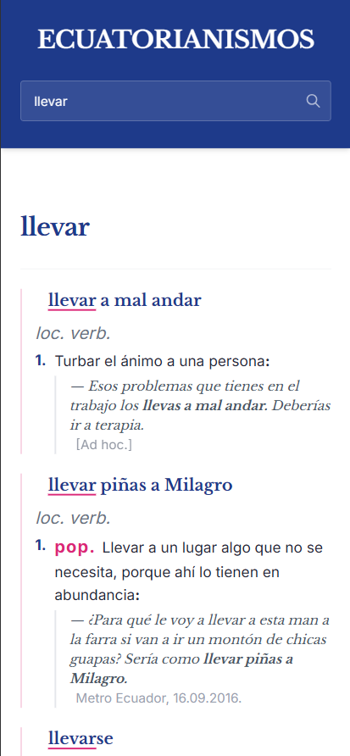
Corrección 002
llevar a mal andar
loc. verb.
Turbar el ánimo a una persona:
— Esos problemas que tienes en el trabajo los llevas a mal andar. Deberías ir a terapia.[Ad hoc]

Slide 12
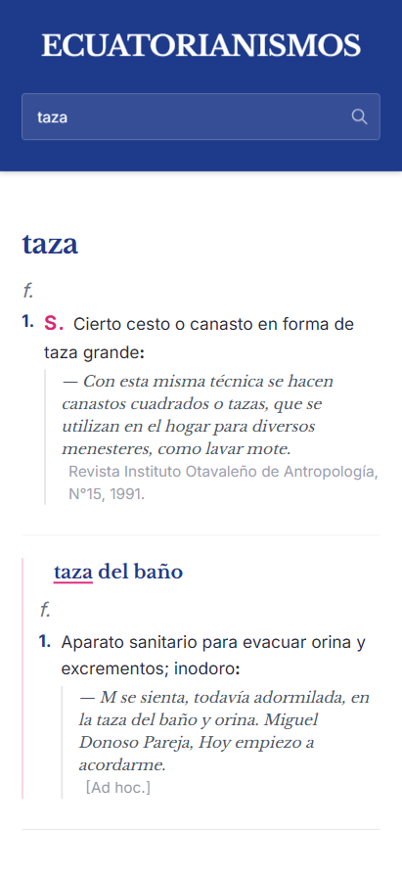
Corrección 002
taza del baño
f.
Aparato sanitario para evacuar orina y excrementos; inodoro
—M se sienta, todavía adormilada, en la taza del baño y orina. Miguel Donoso Pareja, Hoy empiezo a acordarme.

Slide 13
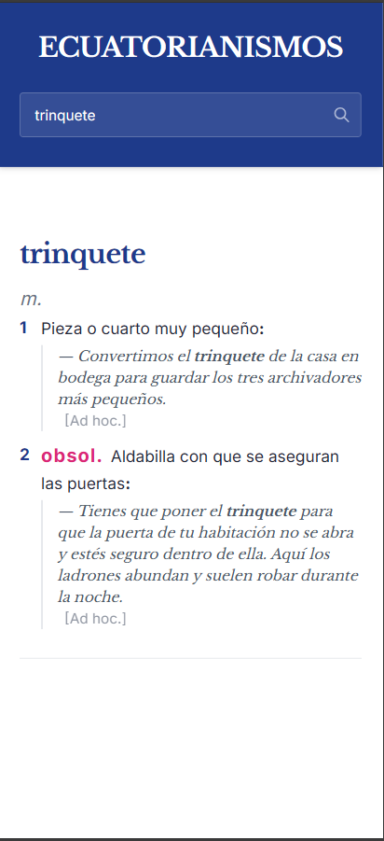
Corrección 002
trinquete
2. obsol. Aldabilla con que se aseguran las puertas:
—Tienes que poner el trinquete para que la puerta de tu habitación no se abra y estés seguro dentro de ella. Aquí los ladrones abundan y suelen robar durante la noche. [Ad hoc]

Slide 14
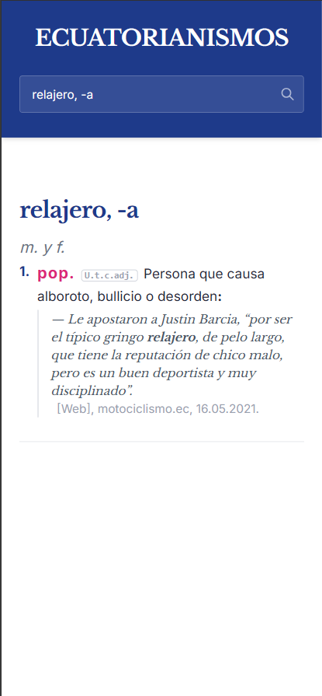
Corrección 002
relajero, -a
m. y f.
pop.U.t.c.adj.Persona que causa alboroto, bullicio o desorden:
— Le apostaron a Justin Barcia, “por ser el típico gringo relajero, de pelo largo, que tiene la reputación de chico malo, pero es un buen deportista y muy disciplinado”. [Web], motociclismo.ec, 16.05.2021.
(Solo relajero va en negrita)

Slide 15
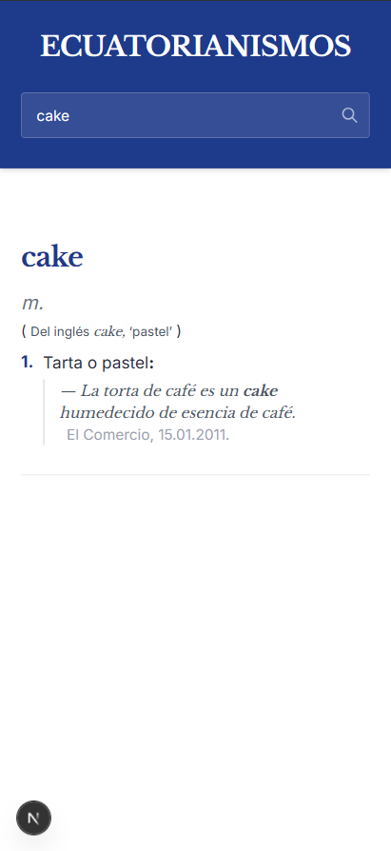
Corrección 002

Slide 16
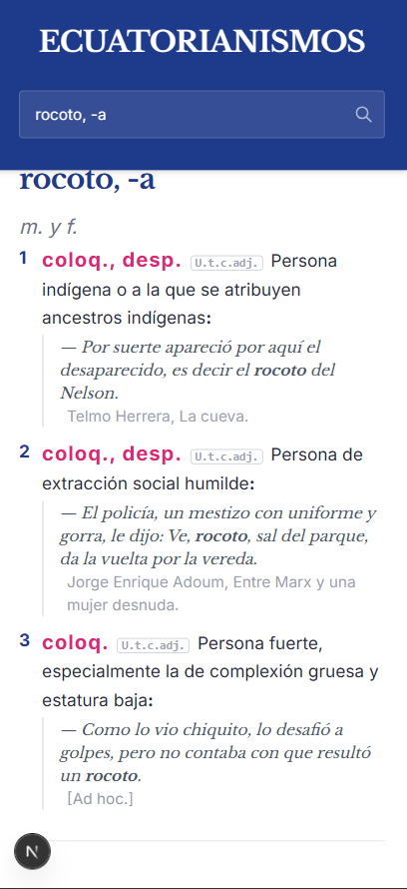
Corrección 002

Slide 17
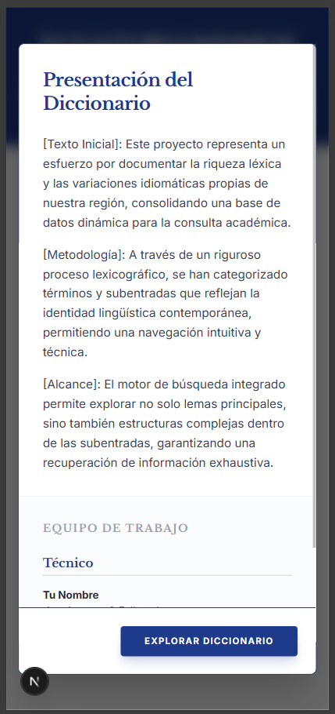
Corrección 002

